Slide 1



Slide 2

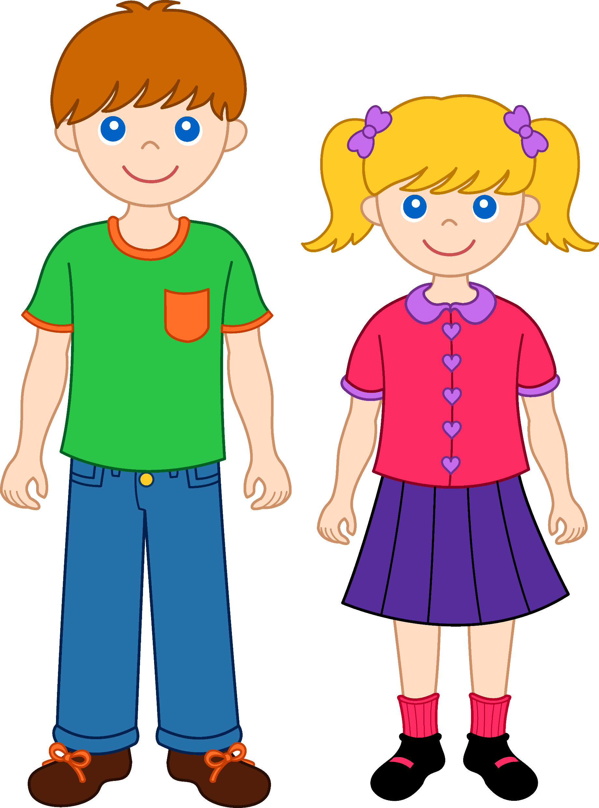

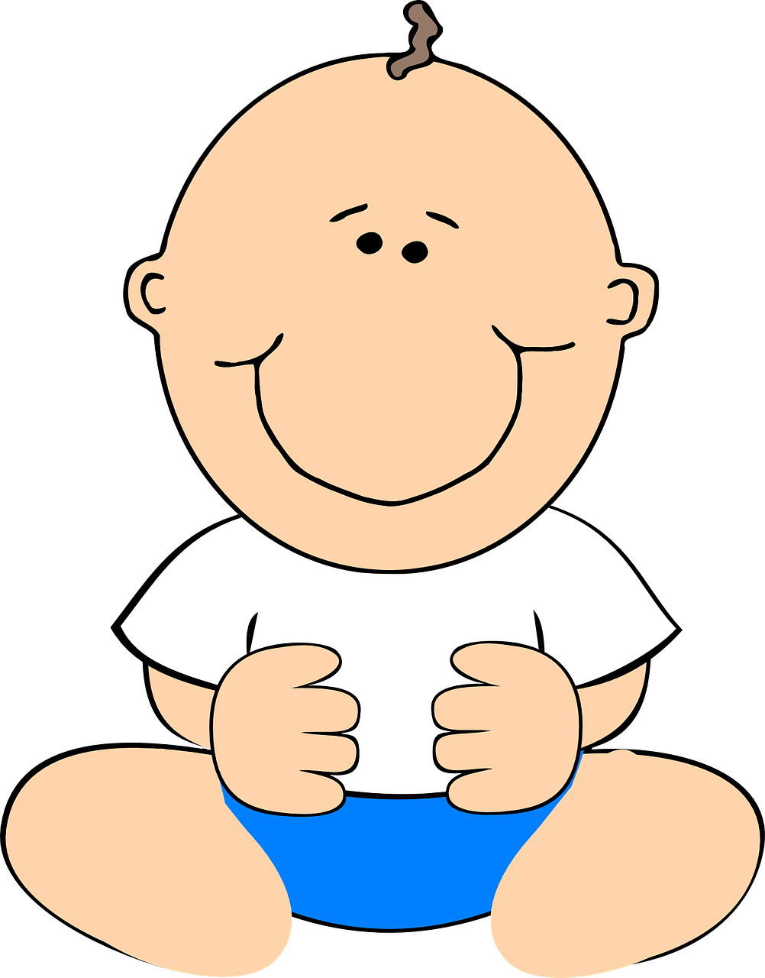

Anh Tí và chị Chíp rất vui khi có thêm em trai. Hai anh chị đã tặng rất nhiều quà cho em Bon. Các bạn hãy cùng mở hộp quà ra xem bên trong là những gì nhé!

Slide 3





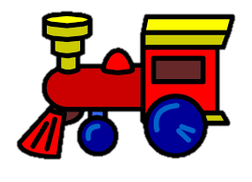

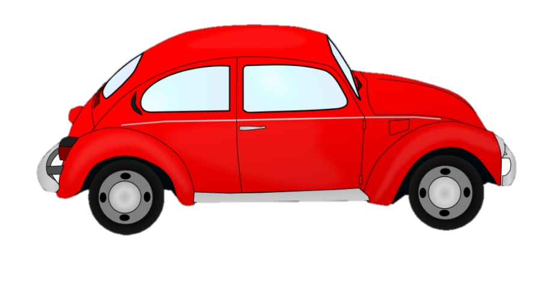


Notes:
Click vào hộp quà để tới câu hỏi. Trả lời xong hết bấm mũi tên xanh dể đến bài mới

Slide 4



Anh ruột của bố là họ hàng bên nào?
A. Bên nội
B. Bên ngoại

Slide 5

Chị ruột của mẹ là họ hàng bên nào?
A. Bên nội
B. Bên ngoại

Slide 6
Ở miền Trung, thường gọi cô là gì?
A. Dì
B. O
C. Ô

Slide 7
Đâu là việc làm thể hiện tình cảm với họ hàng?
A. Yêu thương
B. ganh tị
C. đánh nhau

Slide 8







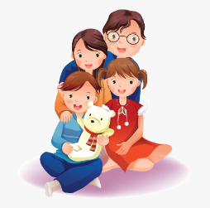

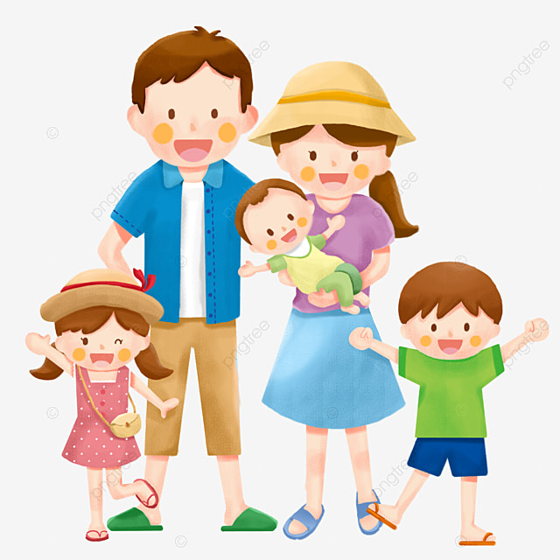
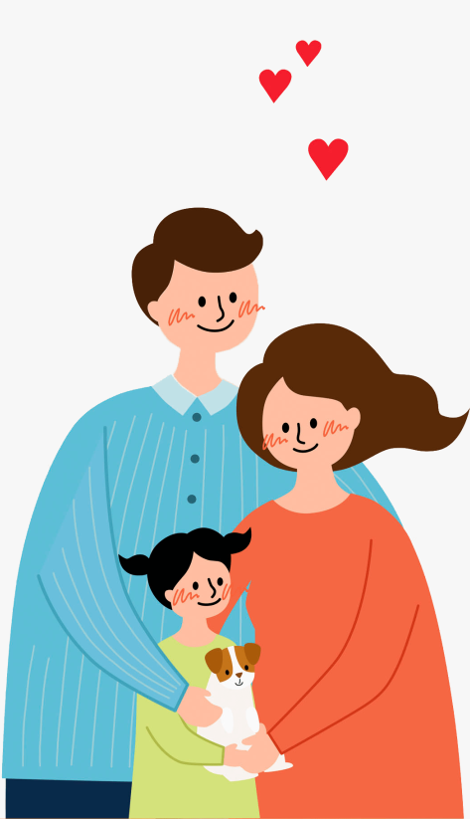
Thứ … ngày … tháng … năm 2022

Slide 9
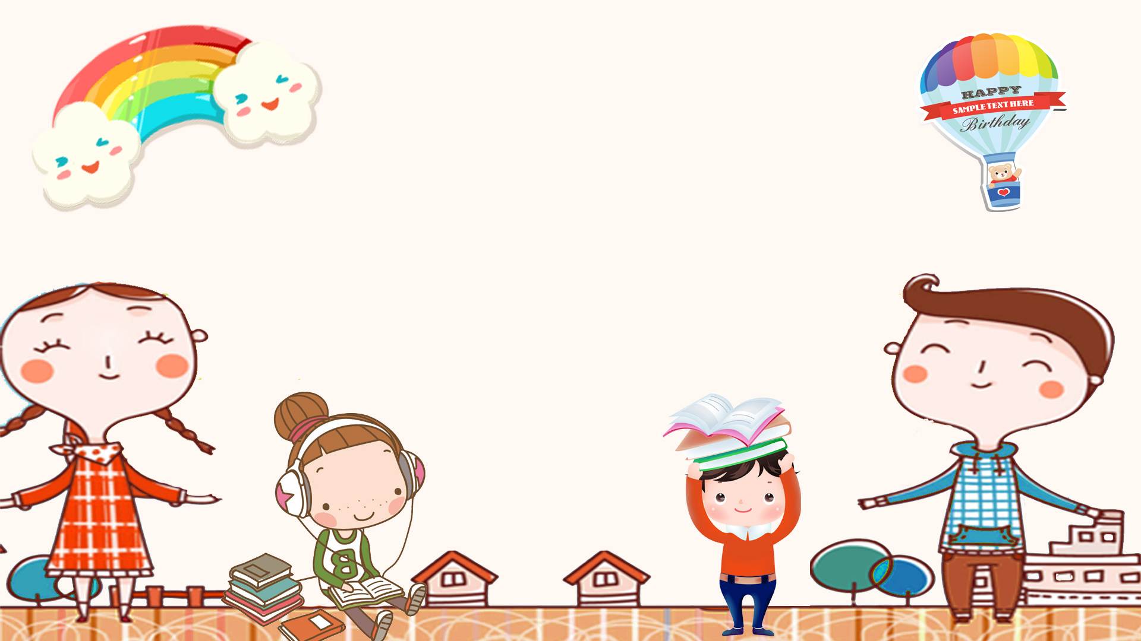


Slide 10


Slide 11
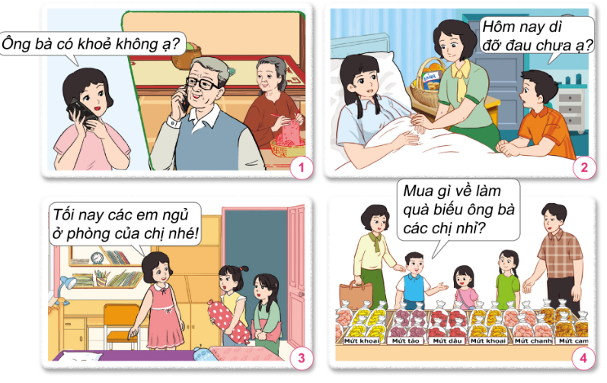
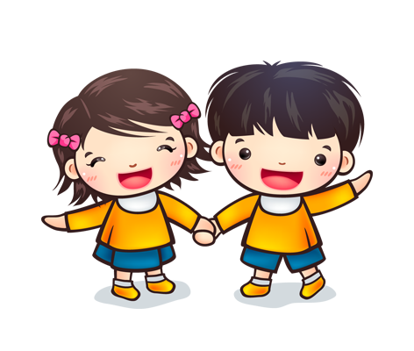
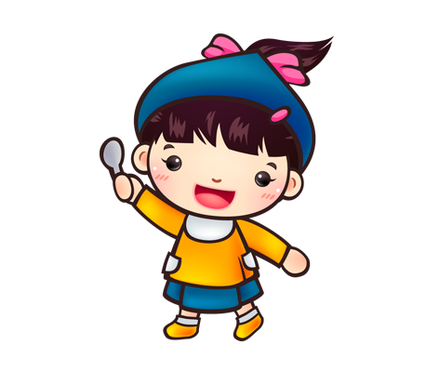
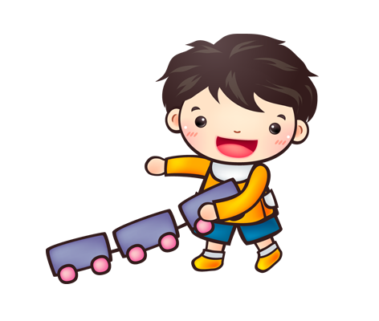
Hãy nói về những việc làm thể hiện tình cảm, sự gắn bó của bạn Hà và bạn An với họ hàng nội, ngoại.
Thảo luận
nhóm 4

Slide 12







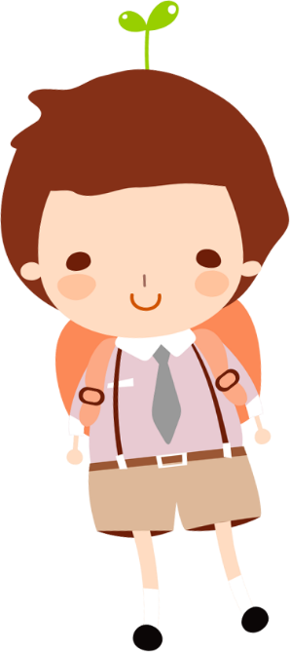
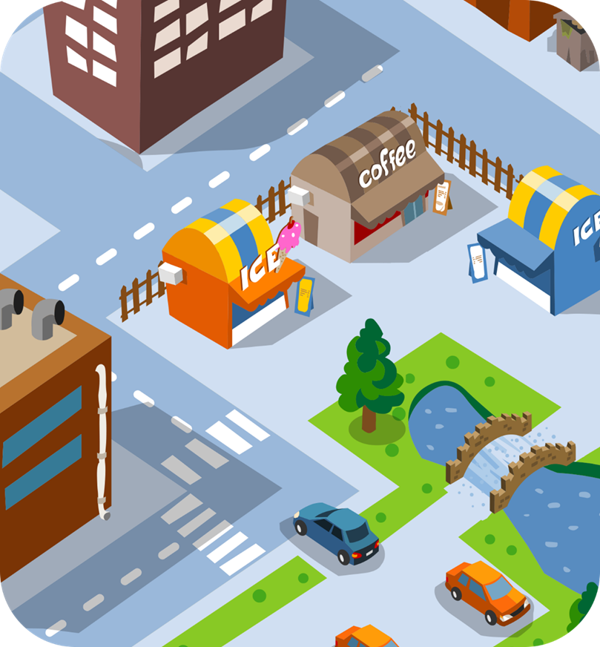


Notes:
Slide HS trình bày

Slide 13
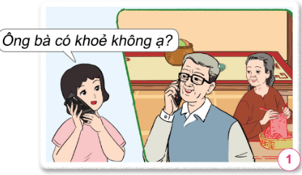
Bạn Hà gọi điện hỏi thăm ông bà.

Slide 14
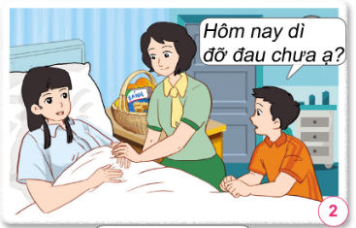
Bạn An thăm dì bị ốm.

Slide 15
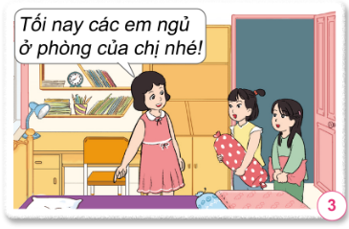
Bạn Hà nhường phòng cho các em họ đến chơi nhà.

Slide 16
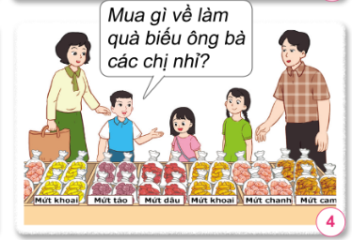
Bạn An cùng người thân mua quà biếu ông bà.

Slide 17

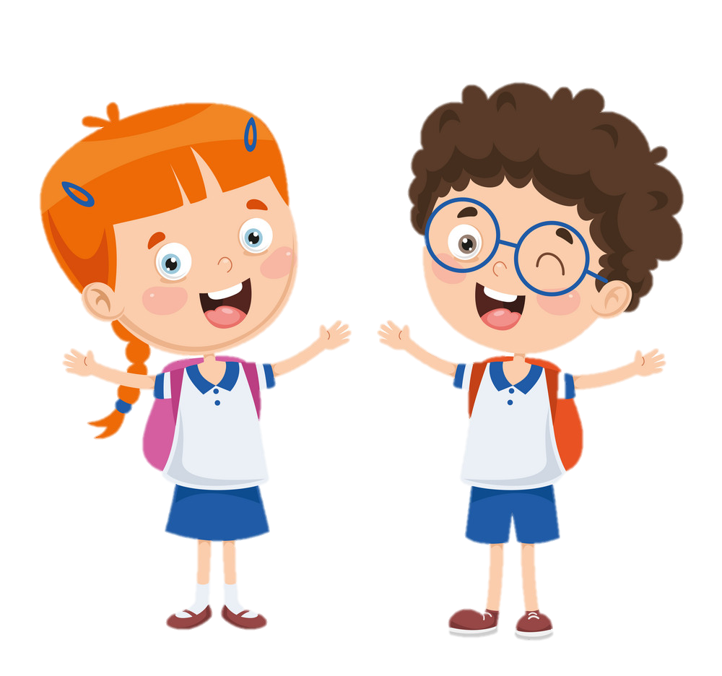
Em đã làm gì để bày tỏ tình cảm, sự gắn bó với những người họ hàng nội, ngoại?

Slide 18
Notes:
Slide HS trình bày

Slide 19


Slide 20


Slide 21
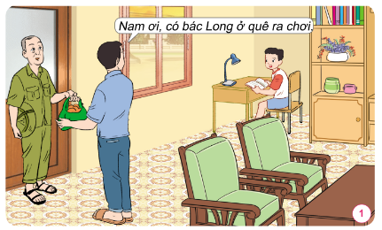
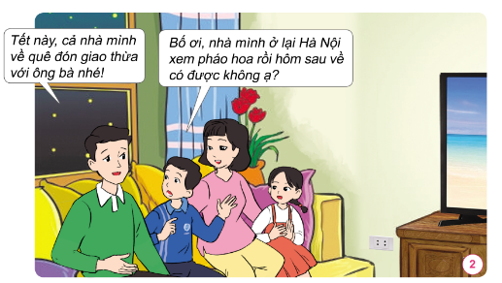

Cùng trao đổi, nói về cách ứng xử như thế nào nếu là các bạn trong mỗi tình huống dưới đây.

Slide 22
Notes:
Slide HS trình bày

Slide 23

Em sẽ chạy ra khoanh tay chào hỏi bác Long, cất mũ, túi cho bác ấy và vào rót nước mời bác Long uống và cùng trò chuyện với bố.

Slide 24
Em sẽ sẽ đồng ý về quê đón giao thừa cùng ông bà. Vì giây phút giao thừa là rất quan trọng nên cả nhà cần phải đoàn viên bên nhau.

Slide 25
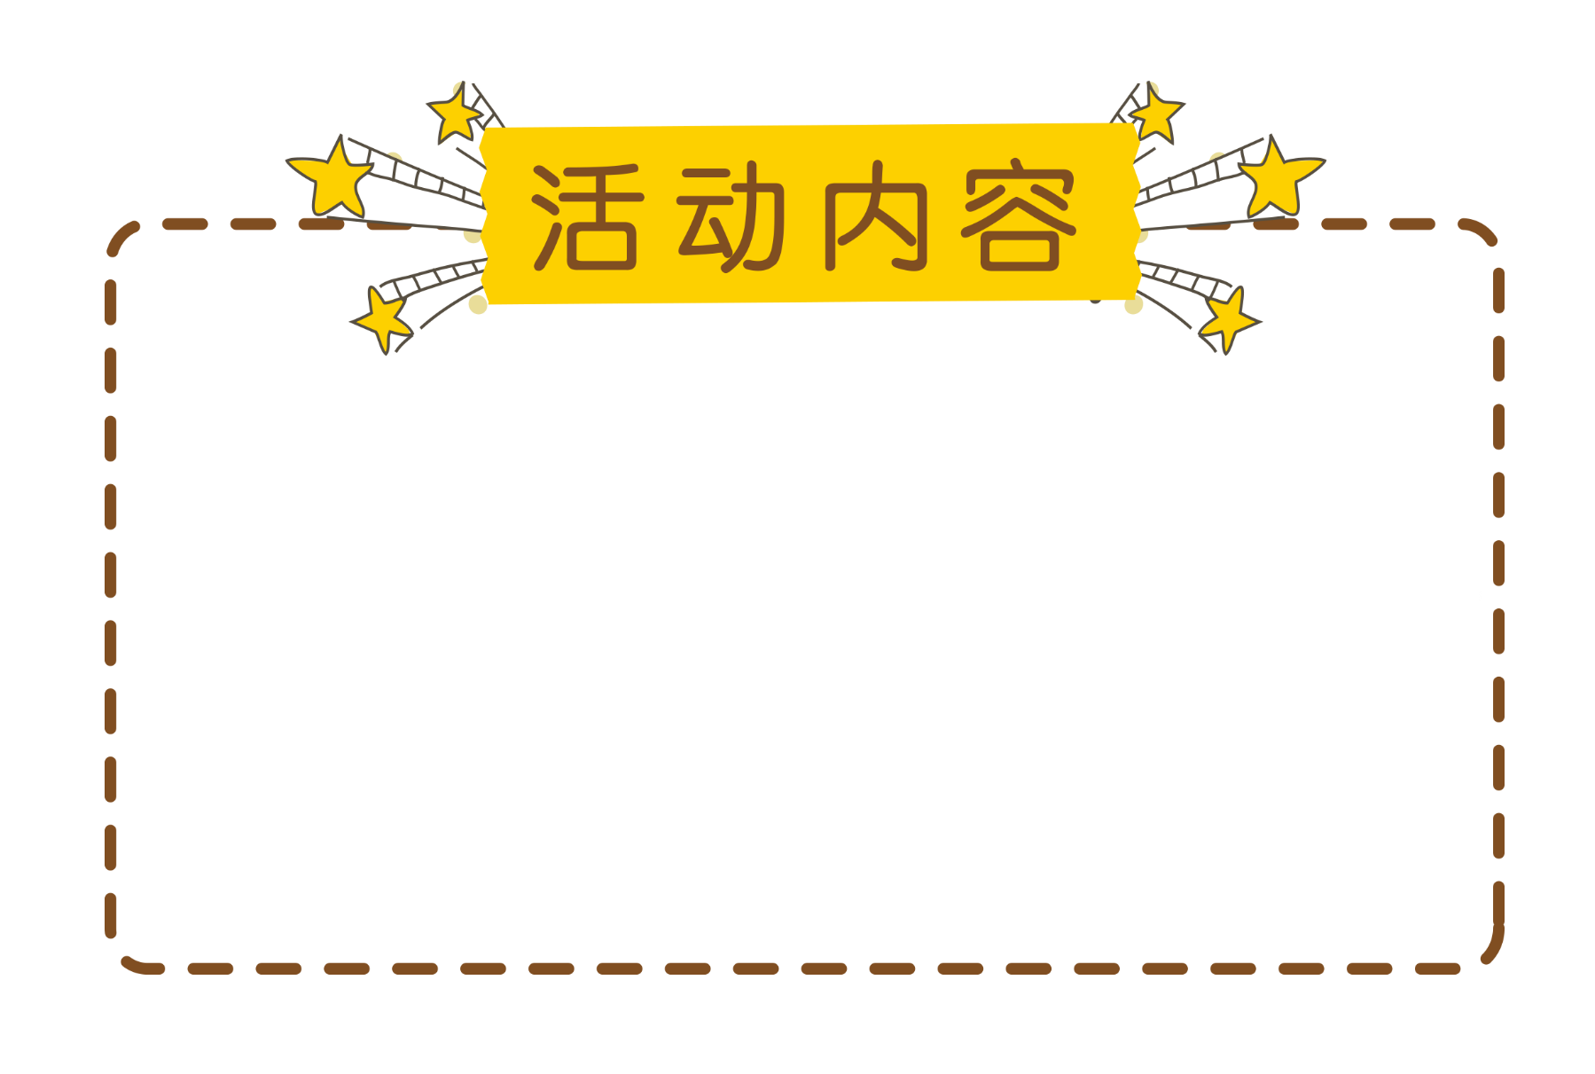

Hãy yêu quý, quan tâm và giúp đỡ những người họ hàng, nội ngoại của mình các bạn nhé!

Slide 26


Slide 27


Slide 28

Đáp án: Bà ngoại
Người phụ nữ sinh ra mẹ mình là ai?
Notes:
Giáo viên nêu câu hỏi, cả lớp trả lời

Slide 29
Đáp án: Chú
Người đàn ông được bà nội sinh ra sau bố mình là ai?
Notes:
Giáo viên nêu câu hỏi, cả lớp trả lời

Slide 30
Đáp án: Dì
Người phụ nữ được bà ngoại sinh ra sau mẹ mình là ai?
Notes:
Giáo viên nêu câu hỏi, cả lớp trả lời

Slide 31
Đáp án: Anh họ
Người con trai của bác trai và bác gái thì ta gọi là gì?
Notes:
Giáo viên nêu câu hỏi, cả lớp trả lời

Slide 32


